Slide 1
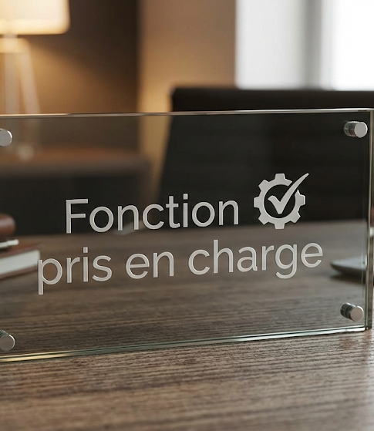
Ma mission
Faire la:
Mesure température extérieure
Mesure humidité
Envoi d’alertes
Localisation GPS en cas de vol

